Slide 1
PROJET 5 • FORMATION AI ENGINEER
Déploiement d'un modèle
de Machine Learning
API de prédiction de l'attrition des employés
Client : Futurisys • Cas : TechNova Partners
Lamine Camara
Soutenance — 2026

Slide 2
Déroulé de la présentation
01
Contexte & enjeu métier
02
Le modèle retenu & performances
03
Solution : code, données, architecture
04
API FastAPI & documentation
05
Qualité : tests, CI/CD, déploiement
06
Sécurité & perspectives
Projet 5 — Déploiement ML • Lamine Camara
2 / 15

Slide 3
01 • CONTEXTE
Contexte & enjeu métier
Le client
Quelques chiffres
▸ Futurisys — société de conseil.
▸ Cas traité : filiale fictive TechNova Partners.
▸ Problématique RH : turnover élevé, coûteux à anticiper.
1 470
employés dans le dataset
16,1 %
taux d'attrition observé
La mission
24
features collectées via l'API
▸ Opérationnaliser un modèle ML (issu du P4).
▸ Exposer une API fiable, testée et déployée.
▸ Tracer chaque prédiction en base de données.
40
features vues par le modèle
Projet 5 — Déploiement ML • Lamine Camara
3 / 15

Slide 4
02 • MODÈLE
Le modèle retenu
CatBoostClassifier — gradient boosting sur arbres
▸ Classification binaire : l'employé va-t-il quitter l'entreprise (Oui/Non) ?
▸ Comparé en P4 à Dummy, LogReg, RandomForest, XGBoost.
▸ Baseline retenu : le tuning augmentait le recall mais dégradait precision et F1.
▸ `auto_class_weights="Balanced"` pour compenser la minorité (16 % de Oui).
▸ Preprocessing partagé train/serving → pas de skew features.
▸ Artefact `.cbm` régénéré à chaque build Docker (pas versionné).
Hyperparamètres : valeurs par défaut de CatBoost • auto_class_weights = "Balanced" • random_seed = 42
Projet 5 — Déploiement ML • Lamine Camara
4 / 15

Slide 5
02 • MODÈLE
Performances sur jeu de test
0.857
0.489
0.561
0.523
0.524
Accuracy
Recall (Oui)
Precision (Oui)
F1 (Oui)
PR AUC
Matrice de confusion (test, 294 lignes)
Lecture métier
Prédit Non
Prédit Oui
Le modèle capte ~49 % des départs réels (recall) avec 56 % de fiabilité (precision). F1 = 0,52, PR AUC = 0,52 — la PR AUC est pertinente face au déséquilibre 84/16 (la ROC AUC serait trompeusement élevée). Outil d'aide à la décision RH, pas d'automatisation.
Vrai Non (247)
229
18
Vrai Oui (47)
24
23
Projet 5 — Déploiement ML • Lamine Camara
5 / 15

Slide 6
03 • CODE
Structure du dépôt Git
deployez-un-modele-de-machine-learning/
├── app/ # Application FastAPI
│ ├── main.py # entrée + lifespan
│ ├── routers/prediction.py # endpoints
│ ├── schemas/ # Pydantic v2
│ ├── services/prediction.py # singleton CatBoost
│ ├── preprocessing.py # partagé train/serving
│ └── config.py
├── db/ # SQLAlchemy 2
│ ├── models.py # Dataset, Prediction
│ ├── database.py # engine + SessionLocal
│ └── create_db.py # CREATE TABLE
├── tests/
│ ├── unit/ # 4 fichiers
│ └── functional/ # 3 fichiers
├── scripts/
│ ├── train_model.py # entraînement CatBoost
│ └── seed_db.py # CSV → table dataset
├── .github/workflows/ci-cd.yml
├── Dockerfile # image HF Spaces
├── docker-compose.yml # dev local + Postgres
└── pyproject.toml # deps + Ruff + pytest
Conventions
▸ Branches : dev → main (PR + CI gate).
▸ Conventional Commits.
▸ SemVer + tags v* pour les releases.
▸ Branche main protégée.
Séparation des responsabilités
▸ app/ = serving uniquement.
▸ db/ = couche persistance.
▸ scripts/ = jobs hors API (train, seed).
▸ tests/ miroir de app/.
Projet 5 — Déploiement ML • Lamine Camara
6 / 15

Slide 7
03 • DONNÉES
Base PostgreSQL — modèle de données
dataset
predictions
Référentiel RH (source) — 1470 lignes
Journal des appels à /predict
id PK
id_employee UK indexed
age, genre, revenu_mensuel…
satisfaction_*, note_*
a_quitte_l_entreprise (cible P4)
id PK
created_at indexed
model_version
<24 inputs bruts>
prediction, probability, risk_level
Script de création (db/create_db.py → Base.metadata.create_all)
Exemple d'entrée — SELECT * FROM predictions ORDER BY id DESC LIMIT 1
CREATE TABLE predictions (
id SERIAL PRIMARY KEY,
created_at TIMESTAMPTZ DEFAULT now(),
model_version VARCHAR(20),
age, genre, revenu_mensuel, … -- 24 inputs
prediction VARCHAR(10),
probability DOUBLE PRECISION,
risk_level VARCHAR(20)
);
id | 42
created_at | 2026-04-24 10:12:03+00
model_version | 1.0.0
age, genre, … | 34, F, 4850, …
prediction | Oui
probability | 0.72
risk_level | élevé
Projet 5 — Déploiement ML • Lamine Camara
7 / 15

Slide 8
03 • ARCHITECTURE
Architecture de la solution
Client HTTP
FastAPI + Pydantic
PostgreSQL
curl / Swagger
scripts Python
routes • services
modèle en mémoire
dataset (1470 l.)
predictions (log)
CatBoost en singleton — chargé une fois au startup, réutilisé à chaque requête.
Stack technique
FastAPI • Pydantic v2 • Uvicorn • CatBoost • scikit-learn • pandas • SQLAlchemy 2 • PostgreSQL 16 • pytest • Ruff • Docker • GitHub Actions • Hugging Face Spaces
Projet 5 — Déploiement ML • Lamine Camara
8 / 15

Slide 9
04 • ENDPOINTS
API FastAPI — endpoints
POST
/predict
Prédiction à partir d'un payload RH (24 champs).
POST
/predict/employee/{id}
Prédiction sur un employé déjà en base (lookup + inférence).
GET
/predictions
Historique paginé (skip / limit).
GET
/predictions/{id}
Détail d'une prédiction passée.
GET
/model/info
Métadonnées du modèle (version, features, algo).
GET
/health
Health-check.
Validation Pydantic stricte (bornes, énums, types) → 422 automatique et Swagger UI auto-généré sur /docs.
Projet 5 — Déploiement ML • Lamine Camara
9 / 15

Slide 10
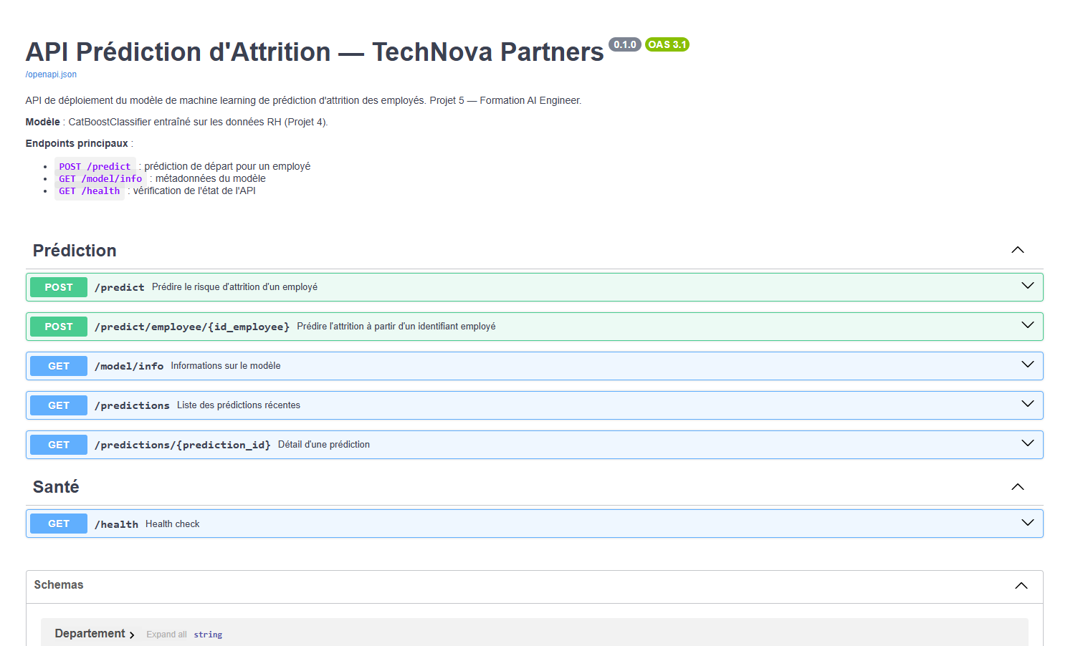
04 • DOCUMENTATION
Documentation Swagger / OpenAPI
Générée automatiquement
▸ /docs — Swagger UI
▸ /redoc — ReDoc
▸ /openapi.json — schéma OAS 3.1
Construite à partir de…
▸ schémas Pydantic (types, bornes, énums)
▸ signatures de routes FastAPI
▸ docstrings & response_model
Projet 5 — Déploiement ML • Lamine Camara
10 / 15

Slide 11
05 • QUALITÉ
Tests & qualité
51
88 %
< 2 s
SQLite
tests
couverture
exécution
DB de test
Périmètre couvert
Rapport de couverture par module
▸ Schemas Pydantic : bornes, énums, champs requis.
▸ Preprocessing : encodage, features dérivées, ordre.
▸ Service : singleton, shape, seuil, persistance.
▸ ORM : insert/read, contrainte unique id_employee.
app/main.py
100%
app/routers/prediction.py
100%
app/schemas/prediction.py
100%
app/schemas/prediction_record.py
100%
app/services/prediction.py
87%
app/preprocessing.py
58%
Total : 88 % (266/301 lignes) — rapport HTML généré par pytest-cov dans htmlcov/.
Projet 5 — Déploiement ML • Lamine Camara
11 / 15

Slide 12
05 • QUALITÉ
Pipeline CI/CD
Lint
Test
Train
Deploy
▶
▶
▶
Ruff check + format
pytest + coverage
train_model.py
push vers HF Spaces
Déclencheurs par environnement
DEV
push sur dev
→ Lint + Test (feedback rapide)
TEST
PR vers main
→ Lint + Test (gate bloquante)
PROD
push main / tag v*
→ Lint + Test + Deploy HF Spaces
Projet 5 — Déploiement ML • Lamine Camara
12 / 15

Slide 13
05 • QUALITÉ
Déploiement & sécurité
Hugging Face Spaces (Docker)
Sécurité — état actuel & pistes prod
▸ Image construite à partir du Dockerfile du repo.
▸ Training relancé au build → artefact frais.
▸ Port 7860 exposé (convention HF).
▸ Rollback : push forcé d'un tag antérieur.
▸ Variables sensibles dans les secrets GitHub.
▸ ✓ Validation Pydantic stricte en entrée.
▸ ✓ Secrets hors code (.env + GitHub secrets).
▸ ✓ Protection de branche main.
▸ ⚠ Pas d'authentification API (POC).
▸ → À ajouter : API key, rate-limit, audit RGPD.
Projet 5 — Déploiement ML • Lamine Camara
13 / 15

Slide 14
06 • PERSPECTIVES
Retours d'expérience & prochaines étapes
Ce qui fonctionne bien
Améliorations envisagées
▸ Preprocessing partagé entraînement / inférence.
▸ Traçabilité complète via la table predictions.
▸ Pipeline CI/CD unifié : lint → test → deploy.
▸ Conventions solides : Conventional Commits, SemVer, PR gating.
▸ Authentification & rate-limiting sur l'API.
▸ Monitoring de dérive (distribution des probas).
▸ Explicabilité SHAP exposée côté API.
▸ Tracking d'expérimentation (MLflow).
▸ Endpoint batch (si volume le justifie).
Projet 5 — Déploiement ML • Lamine Camara
14 / 15

Slide 15
Merci.
Questions & discussion
Lamine Camara • Projet 5 — Formation AI Engineer • 2026

